Slide 1


ВЕЖА

Slide 2

Поговоримо, як підвищити якість навчального заняття

Slide 3

Календарне та поурочне планування

Slide 4

Інструментарій для формування ключових компетентностей та суспільних цінностей в ліцеїстів на уроці

Slide 5

Комунікація з ліцеїстами

Slide 6
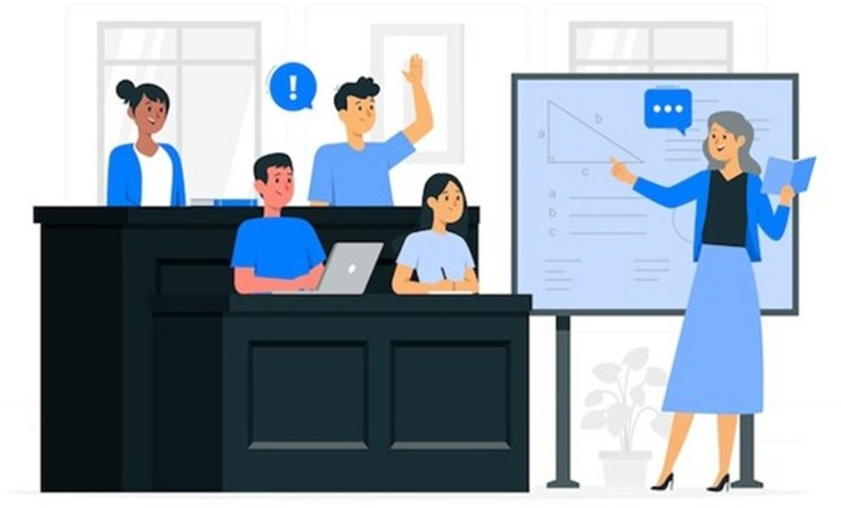
Оцінювання результатів навчання ліцеїстів під час проведення уроку

Slide 7

Використання інформаційних освітніх ресурсів у контексті уроку (у паперовому чи електронному вигляді)

Slide 8


Slide 9
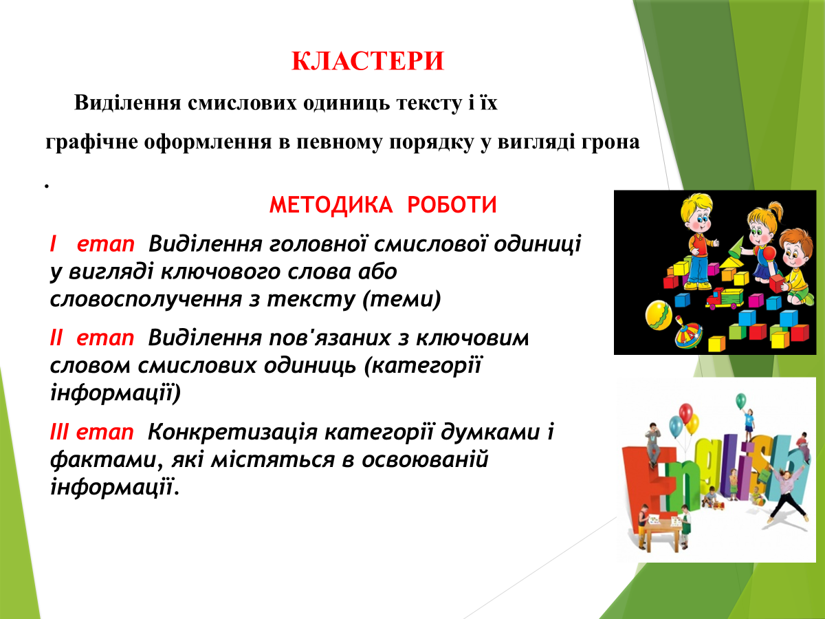

Slide 10
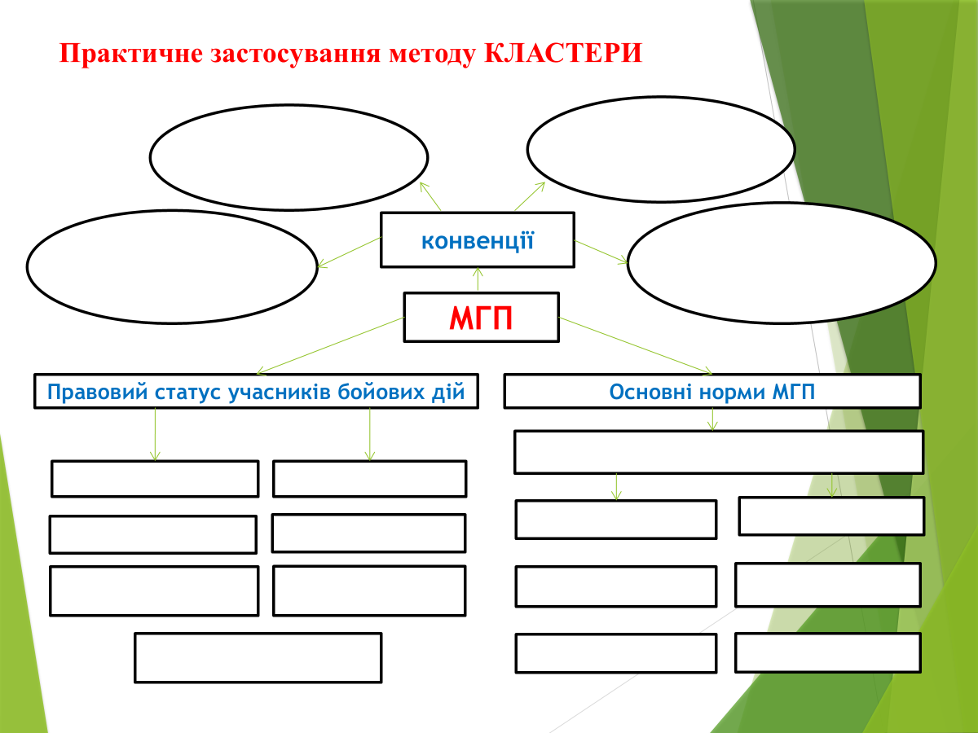

Slide 11
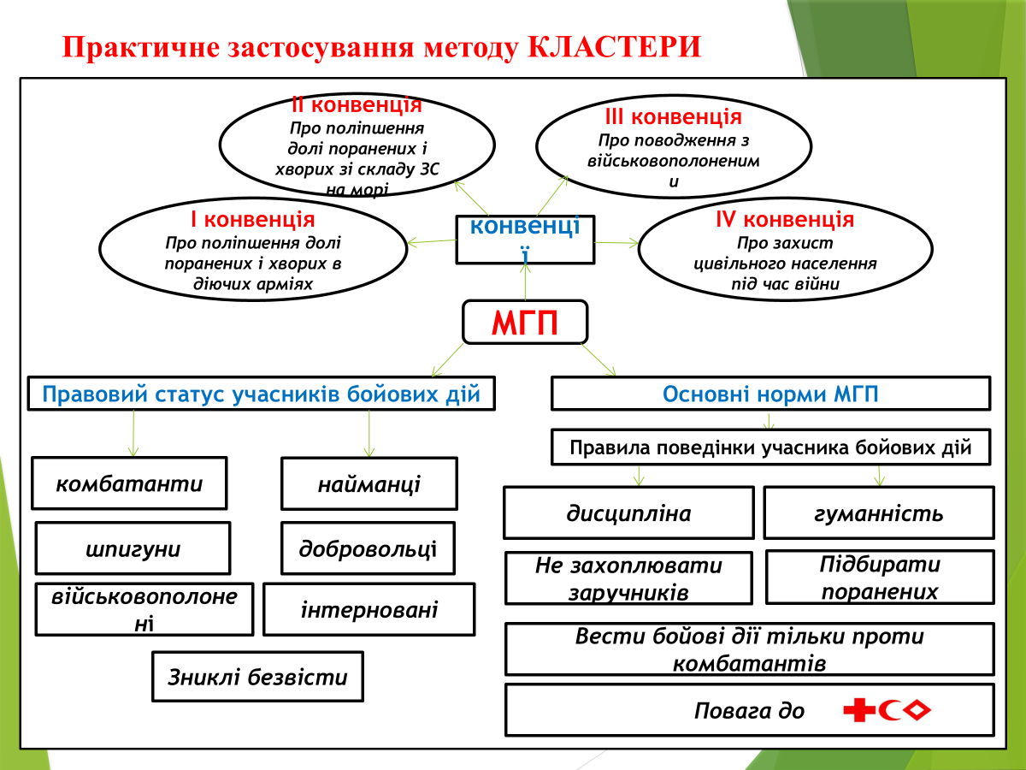

Slide 12


Slide 13
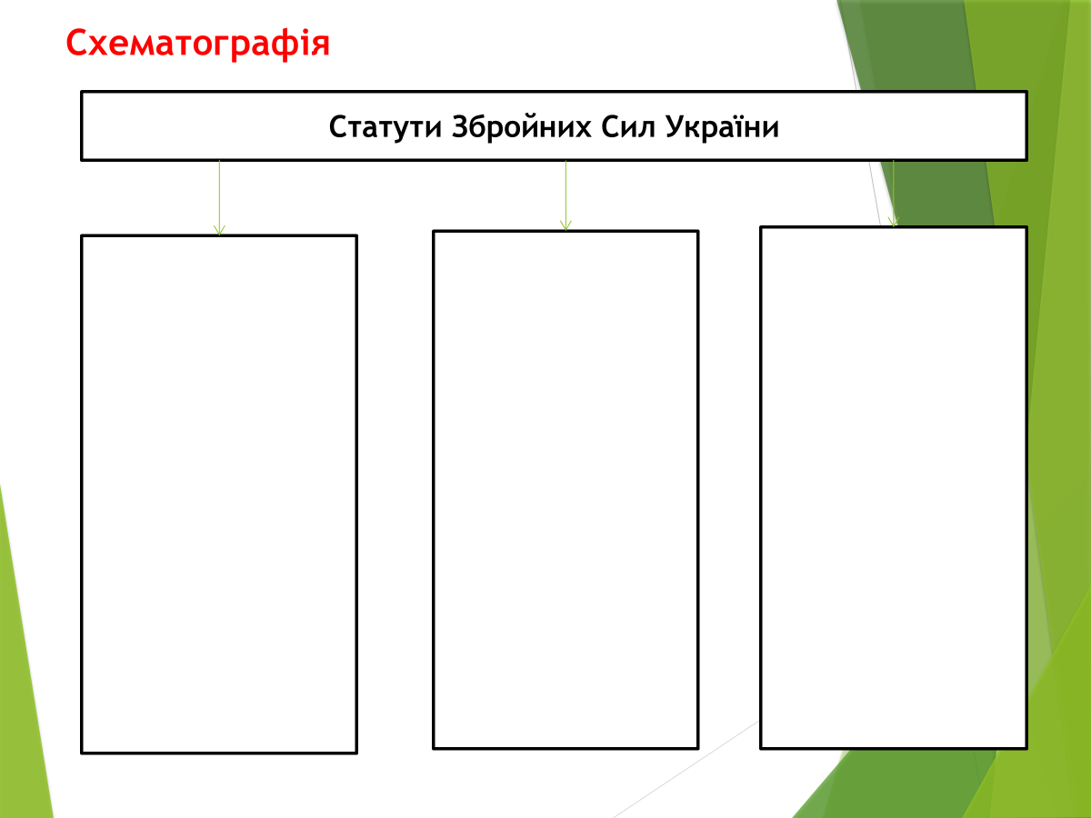

Slide 14
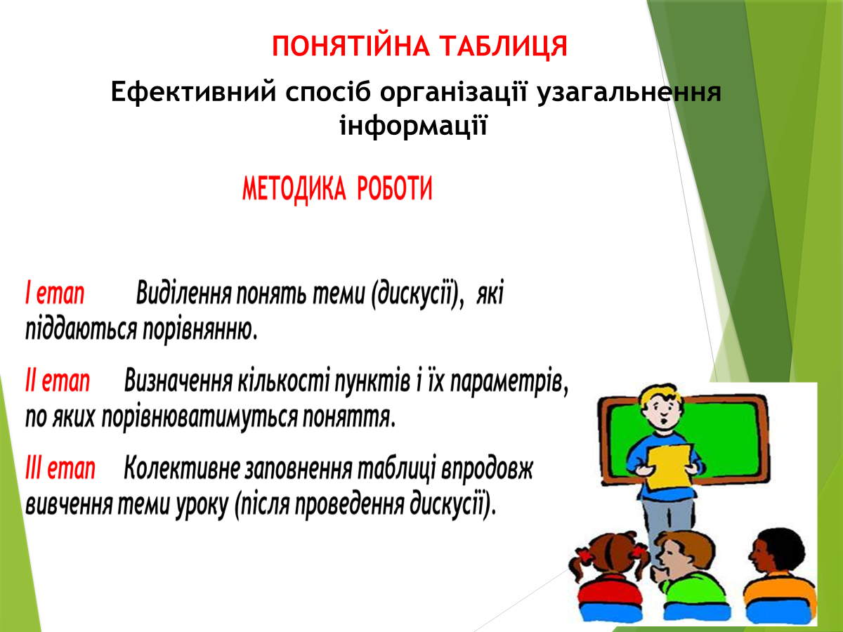

Slide 15
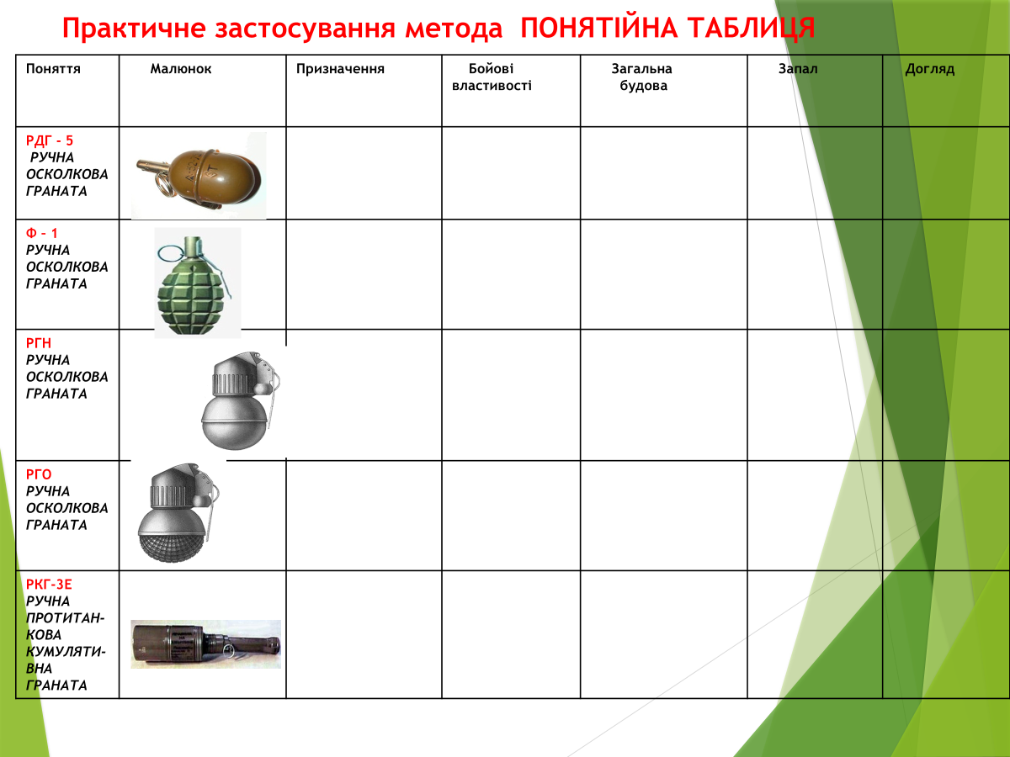

Slide 16
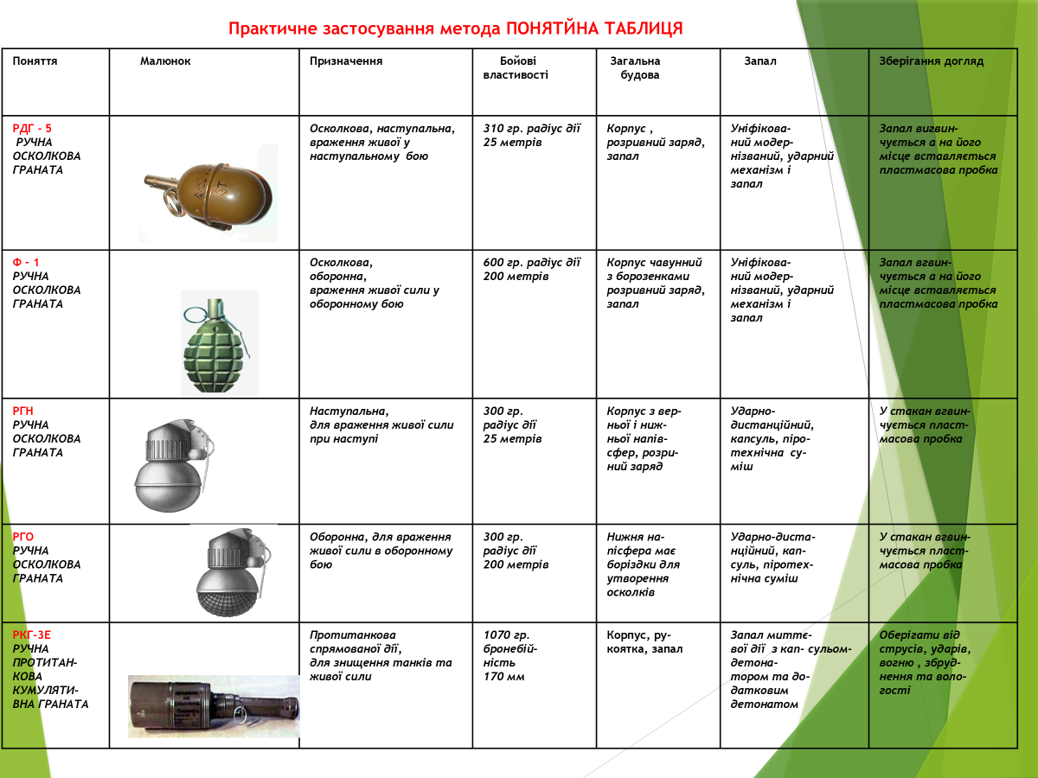

Slide 17


Slide 18


Slide 19


Slide 20


